Slide 1
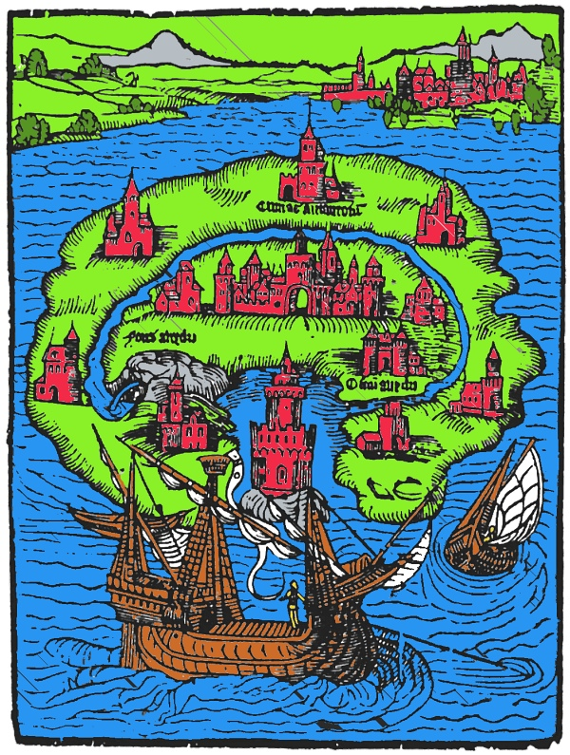
De Optimo Reipublicae Statu deque Nova Insula Utopia

Slide 2

Pontos de contato com a República do Platão
Não existe propriedade privada.
O conhecimento é importante.
Sabedoria na administração dos recursos.

Slide 3
Os que governam na Utopia
Governo monárquico, com eleições indiretas de administradores por parte dos utopienses.
O príncipe deseja trabalhar pela prosperidade do Estado, do que de acumular dinheiro.
O povo é assessorado pela recomendação dos sacerdotes
Da classe intelectual escolhe-se os embaçadores, os sacerdotes e até o príncipe.

Slide 4
Principio filosófico na Utopia
A alma é imortal.
Deus por pura bondade nos faz nascer para ser felizes.
O crime será castigado com suplícios.

Slide 5
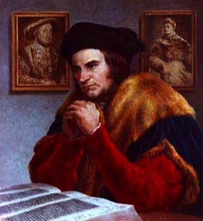
POSTURAS DO CONSELHO
Aconselha simular uma guerra próxima.
Exuma velhas leis carcomidas pelas traças e caídas em desuso pelo tempo.
3. Pensa que não seria de menos proveito lançar, sob pena de pesadas multas, uma, multidão de novas proibições, a maioria delas em benefício do povo.

Slide 6
Os axiomas de moral política proclamados unanimemente pelos membros do nobre conselho:
O rei é o proprietário universal e absoluto dos bens e pessoas de todos os seus súditos; nada possuem senão como usufrutuários pelas boas graças do rei.
A pobreza do povo é o baluarte da monarquia.
A riqueza e a liberdade conduzem à insubordinação e ao desprezo da autoridade.

Slide 7
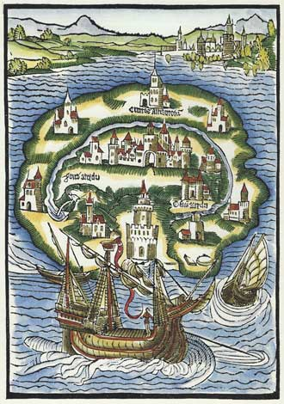
Discursos contra o Conselho:
1. Os homens fizeram os reis para os homens e não para os reis.
2. O dever mais sagrado do príncipe é velar pela felicidade do povo.
3. Como um pastor fiel, deve dedicar-se a seu rebanho, e conduzi-lo às pastagens mais férteis.

Slide 8

4. A dignidade real não consiste em reinar sobre mendigos, mas sobre homens ricos e felizes.

Slide 9
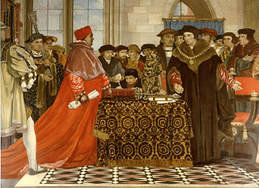
Os ministros e os políticos de hoje, estão impregnados de erros e preconceitos.

Slide 10
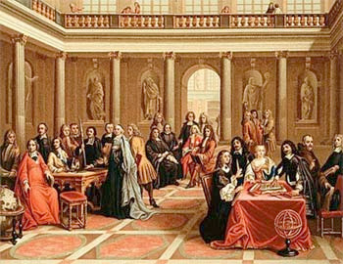
b) A filosofia não tem acesso na corte dos príncipes.

Slide 11
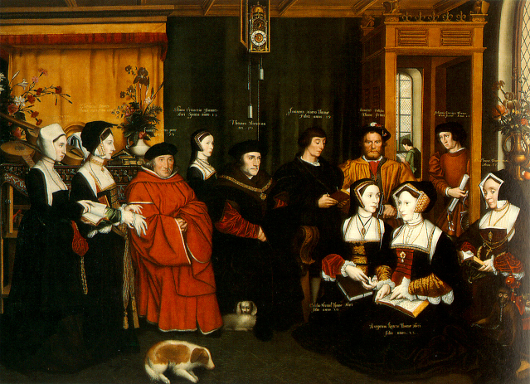
c) Existe uma filosofia menos selvagem; esta conhece o teatro em que atua.

Slide 12
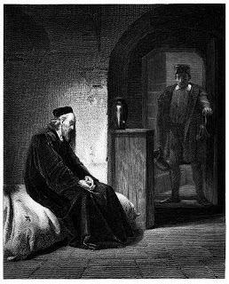
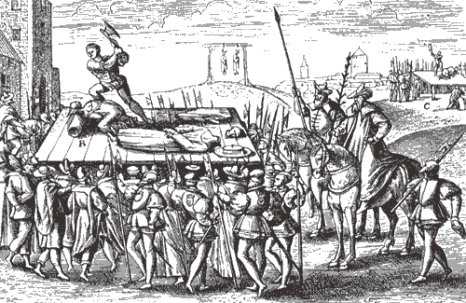
c) Não calar a verdade do sofrimento humano.

Slide 13
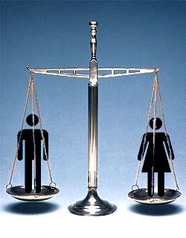
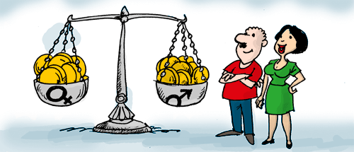
d) O único meio de organizar a felicidade pública, fora a aplicação do princípio da igualdade.

Slide 14
PROPOSTAS PARA O GOVERNO
Decretar um máximo de posse individual em terras e dinheiro
Premunir-se por meio de severas leis contra, o despotismo e a anarquia.
Denunciar e castigar a ambição e a intriga. Não traficar as magistraturas.

